Slide 1
Особенности реализации продукции, произведенной в государственных предприятиях
Федеральная служба по надзору в сфере защиты прав потребителей и благополучия человека
Федеральное бюджетное учреждение науки
ГОСУДАРСТВЕННЫЙ НАУЧНЫЙ ЦЕНТР ПРИКЛАДНОЙ МИКРОБИОЛОГИИ И БИОТЕХНОЛОГИИ
(ФБУН ГНЦ ПМБ)
Московская область, Серпуховский район,
п. Оболенск.
д.б.н. Шепелин А.П.

Slide 2
Препараты для диагностики инфекционных болезней
Бактериологические питательные среды
Иммуноферментные тест-системы
ПЦР реагенты
Агглютинирующие диагностические сыворотки, иммуноглобулины для идентификации возбудителей бактериальных инфекций
Диагностикумы для выявления антител к возбудителям инфекционных болезней
Тест-системы для биохимической идентификации бактерий
Бактериофаги диагностические
Иммунохроматографические тест-системы
Биочипы.

Slide 3
Емкость рынка диагностических препаратов – 15 млрд. руб.
Шибанов А.Н., Справочник заведующего КДЛ, 2014.-№5.-с.9-17

Slide 4
Государственные предприятия
ФГУП НПО «Микроген» МЗ РФ (г.Москва)
ФГУП НИИ ВС ФМБА (г.Санкт-Петербург)
ФБУН ЦНИИЭ Роспотребнадзора (г.Москва)
ФБУН ГНЦ ПМБ Роспотребнадзора (п.Оболенск)
ФБУН НИИЭМ им.Пастера (г.Санкт-Петербург)
ФКУЗ РосНИИПЧИ «Микроб» ( г.Саратов)
ФКУЗ Противочумный институт (г.Ставрополь)
ФГУП «Предприятие по производству Института полиомиелита и вирусных энцефалитов им. М.П.Чумакова РАМН(г.Москва)

Slide 5
Закупки диагностических препаратов до принятия 94-ФЗ и 44-ФЗ
Заведующая лабораторией
Качественная и
сертифицированная
продукция
5

Slide 6
Количество Центров Гигиены и Эпидемиологии, покупающих питательные среды по прямым договорам с ФБУН ГНЦ ПМБ
Кто остался с нами в 2014 г.
6

Slide 7
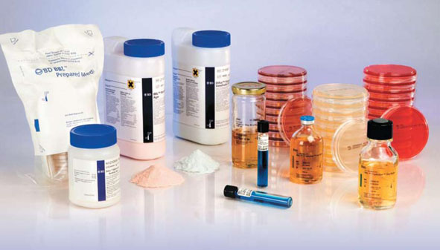
Участники госзаказа
Главный врач
Коммерческая организация
Конкурсная комиссия
Дешёвая продукция
7

Slide 8
Положения ФЗ -44
Статья1. Сфера применения
Настоящий Федеральный закон регулирует отношения, направленные на обеспечение государственных и муниципальных нужд в целях повышения эффективности, результативности осуществления закупок товаров, работ, услуг, обеспечения гласности и прозрачности осуществления таких закупок, предотвращения коррупции и других злоупотреблений в сфере таких закупок…

Slide 9
Что дал ФЗ-94 для ФГУП ГНЦ ПМБ
Уменьшение количества государственных покупателей в 40-50 раз и уменьшение денежных поступлений от прямых договоров в 70 раз
Появление значительного количества новых коммерческих покупателей
Закупки питательных сред по цене в 2 раза больше заводской цены

Slide 10
Формирование начальной цены контракта в 2013г. ФБУЗ Центры гигиены и эпидемиологии (цена 1 кг ГРМ-агара)

Slide 11
Снижение цен по закупкам питательных сред в 2013году
Организация | Начальная цена, тыс. руб. | Процент снижения,%
ГБУЗ ГК БСП им. Ангапова» г.Улан-Уде | 445 | 74
ФБУЗ «ЦГиЭ в Ямало-Ненецком автономном округе» | 312 | 65
ФБУЗ «ЦГиЭ в Удмуртской Республике» | 556 | 64
ФБУЗ «ЦГиЭ в Республике Мордовия» | 499 | 63
ФБУЗ "ЦГиЭ в Ямало-Ненецком АО" | 122 | 56
ФБУЗ «ЦГиЭ в Ставропольском крае" | 2 449 | 50
ФБУЗ «ЦГиЭ в Московской области» | 16 867 | 49
ФБУЗ ЦГиЭ в Московской области | 10 061 | 49

Slide 12
Федеральный контракт на поставку тест-систем для выявления лиц, инфицированных вирусом иммунодефицита человека
 | 2011 г. | 2012г | 2013г
Начальная цена, млн.руб. | 15,2 | 8,6 | 9,5
Конечная цена, млн. руб. | 9,8 | 8,6 | 5,3
Процент снижения | 36 | 0 | 44
Победитель | ЗАО «Медико-биологический союз» | ООО «МПБА диагностика» | ООО «МПБА диагностика»

Slide 13
Поставка наборов диагностических для иммуноферментного выявления ВИЧ 1,2 и антигена р24 ВИЧ-1
Наименование
Организатор | Управление государственного заказа Амурской области
Начальная цена | 1 149 540 руб.
Окончательная цена | 229 907 руб.
Снижение цены | 80
Количество участников | 9
Победитель | ООО МПБА диагностика

Slide 14
Заболеваемость острыми кишечными инфекциями (ОКИ) ( на 100 тыс. чел. )
Доля ОКИ неустановленной этиологии – 65-70 %

Slide 15
Предложение
Закупки товаров и услуг, произведенных федеральными и государственными бюджетными, казенными и унитарными предприятиями могут осуществляться без проведения аукциона по прямым договорам без ограничения суммы и сроков поставки.

